Slide 1
Государственная инспекция Забайкальского края
Итоговая защита
Дашибалов Баясхалан Александрович
Начальник Государственной инспекции Забайкальского края

Slide 2
«Оптимизация процесса заказа служебных автомобилей»
Проект:

Slide 3
Команда проекта: Владелец процесса: Заместитель начальника Инспекции – Илькив Владимир Васильевич Руководитель проекта: Начальник отдела организационного, документационного обеспечения и информатизации Зеликова Людмила Олеговна Команда проекта: Заместитель начальника отдела организационного, документационного обеспечения и информатизации Кузьмина Дарья Викторовна Инженер отдела организационного, документационного обеспечения и информатизации Ёжинова Ксения Олеговна

Slide 4
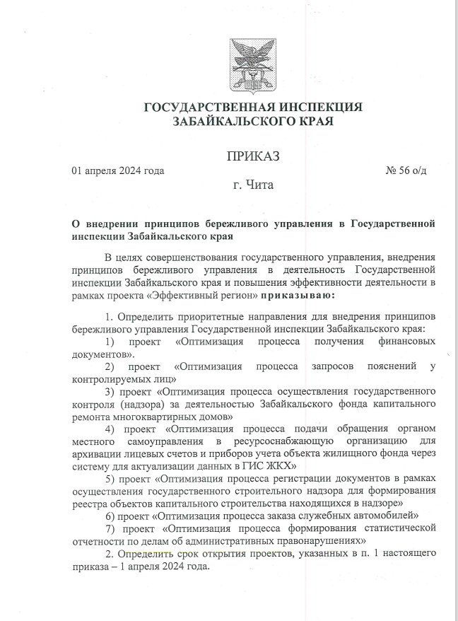
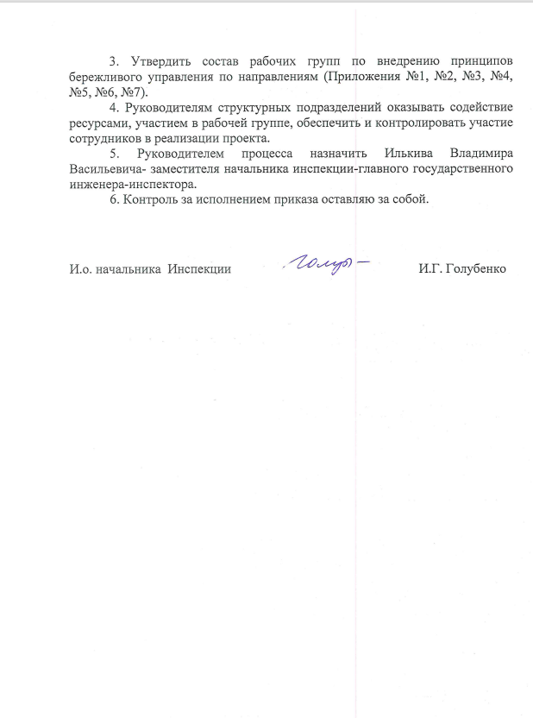
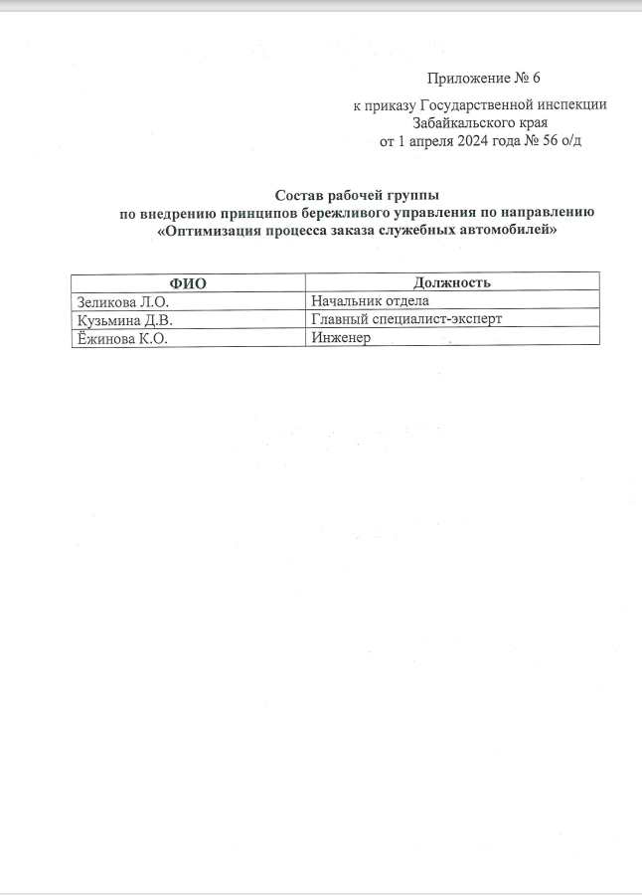

Slide 5
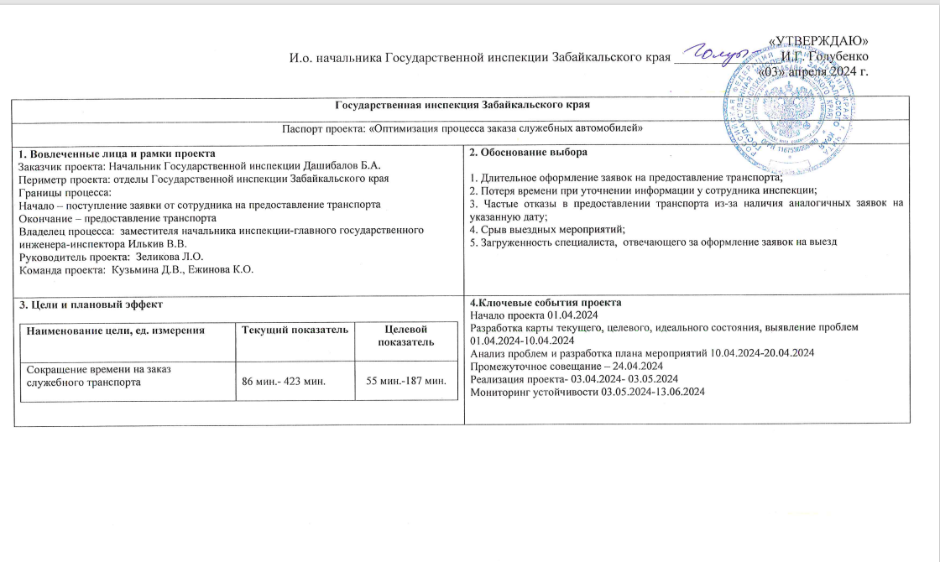
Паспорт проекта

Slide 6
Текущие проблемы:
Перечень проблем, выявленных в ходе составления карты текущего состояния процесса оформления транспорта для сотрудников Инспекции
Длительное оформление заявок на предоставление транспорта;
Потеря времени при уточнении информации у сотрудника инспекции;
Частые отказы в предоставлении транспорта из-за наличия аналогичных заявок на указанную дату;
Срыв выездных мероприятий;
Загруженность специалиста отвечающего за оформление заявок на выезд.

Slide 7
Карта текущего состояния процесса
min 1 мин.
max 2 часа.
min 1 мин.
max 3 мин.
min 20 мин.
max 1 час.
min 5 мин. max 1 час
min 25 мин. max 35 мин.
Поступление заявки от сотрудника на предоставление транспорта
Уточнение информации у сотрудника
Уточнение информации о запрошенном транспорте на указанную дату в личных записях
Создание проекта письма
Направление проекта письма на подпись
Регистрация проекта письма
5
1
2
1
3
Отказ в предоставлении транспорта из-за наличия аналогичных заявок на указанную дату
min 2 мин
max 20 мин.
min 30 мин.
max 2 часа.
min 2 мин.
max 5 мин.
Уточнение информации о назначенном транспорте в управлении делами Губернатора
Предоставление информации о транспорте сотруднику Инспекции
Внесение записи о предоставленном транспорте в личные записи
Предоставление транспорта
2
3
5
2
5
ВПП
Мin – 86 минут
Max - 423 минуты
Отказ в предоставлении транспорта

Slide 8
Целевая карта процесса
min 2 мин.
max 10 мин.
min 1 мин.
max 2 мин.
min 20 мин.
max 1 час.
min 5 мин. max 1 час
min 25 мин. max 35 мин.
Поступление заявки от сотрудника на предоставление транспорта
Уточнение информации о забронированном транспорте в графике движения машин исполнителем
Внесении записи в график движения машин исполнителем
Создание проекта исполнителем
Направление проекта на подпись
Регистрация, отправка проекта
2
5
4
1
2
4
min 2 мин
max 20 мин.
Уточнение исполнителем информации о назначенном транспорте в управлении делами Губернатора
Предоставление транспорта
2
5
3
Отказ в предоставлении транспорта
ВПП
Мin – 55 минут
Max – 187 минуты

Slide 9
Идеальная карта процесса
min 2 мин.
max 10 мин.
min 5 мин.
max 20 мин.
Уточнение информации о забронированном транспорте в графике движения машин
Создание проекта заявки
Оформление приказа на командировку, выездное мероприятие
Предоставление транспорта
ВПП
Мin – 7 минут
Max – 30 минут

Slide 10
Длительное оформление заявок на предоставление транспорта
Выявление коренных причин методом «5 Почему?»
Проблема
Почему?
Почему?
Почему?
Потери времени при создании проекта на предоставление транспорта
Дублирование выездов в указанную дату
Отказ в предоставлении транспорта
Почему?
Почему?
Почему?
Отсутствие информации в общем доступе о выездах сотрудников Инспекции и других ведомств
Отсутствие свободного транспорта
Большая загруженность ответственного сотрудника (секретаря)
Почему?
Коренная причина
Обязанность по оформлению заявок лежит на одном сотруднике инспекции (секретаре)
Отсутствие общего графика движения транспорта

Slide 11
Пирамида проблем
Федеральный уровень
Региональный уровень
4
3
Уровень организации
1
5
4
2

Slide 12
Подготовка к плану действий
Как мы хотим повлиять на выявленные при картировании текущего состояния проблемы в рамках текущего проекта?
Проблема | Решить полностью | Решить частично | Решение не планируется | Другое
Длительное оформление заявок на предоставление транспорта;
Потеря времени при уточнении информации у сотрудника Инспекции;
Частые отказы в предоставлении транспорта;
Срыв выездных мероприятий;
Загруженность специалиста отвечающего за оформление заявок на выезд;

Slide 13
Вклад в цель проекта
№ | ПРОБЛЕМА | Коренная причина | ПРЕДЛАГАЕМОЕ РЕШЕНИЕ | ВКЛАД В ДОСТИЖЕНИЕ ЦЕЛИ
1 | Длительное оформление заявок на предоставление транспорта | Загруженность специалиста отвечающего за оформление заявок на выезд | Разработать образец бланка заявки на транспорт | Сокращение ВПП, исключение ошибок , неточностей, снижение количества отказов
2 | Потеря времени при уточнении информации у сотрудника инспекции | Отсутствие общего графика движения транспорта | Создать общий сетевой документ | Сокращение ВПП
3 | Частые отказы в предоставлении транспорта |  |  | Сокращение ВПП
4 | Срыв выездных мероприятий | Дублирование выездов в указанную дату
5 | Загруженность специалиста отвечающего за оформление заявок на выезд | Обязанность по оформлению заявок лежит на одном сотруднике инспекции (секретаре) | Передать оформлением заявок непосредственно исполнителям | Сокращение ВПП, исключение ошибок , неточностей, снижение количества отказов

Slide 14
План мероприятий по реализации проекта
№ | Мероприятия | Ожидаемый результат | Ответственные | Срок | Исполнение
1 | Создать документ на сетевой папке в формате excel | Снизится время на оформления заявки на транспорт: с 86 минут- 423 минуты до 55 минут- 187 минуты | Кузьмина Д.В. , Ёжинова К.О. | 01.04.2024- 13.05.2024 | Исполнено
2 | Создать образец бланка заявки на транспорт | Снизится время на оформления заявки на транспорт | Кузьмина Д.В. , Ёжинова К.О. | 01.04.2024- 13.05.2024
3 | Направить письмо в Администрацию Губернатора Забайкальского края с предложением по созданию межведомственного сетевого документа | Снизится количество отказов | Кузьмина Д.В. , Ёжинова К.О. | 06.05.2024
4 | Передать оформление заявок на транспорт в отделы Инспекции | Сократится ВПП, исключатся ошибки , неточности, снизится количество отказов | Кузьмина Д.В. , Ёжинова К.О. | 01.04.2024- 13.05.2024

Slide 15
Реализация проекта

Slide 16
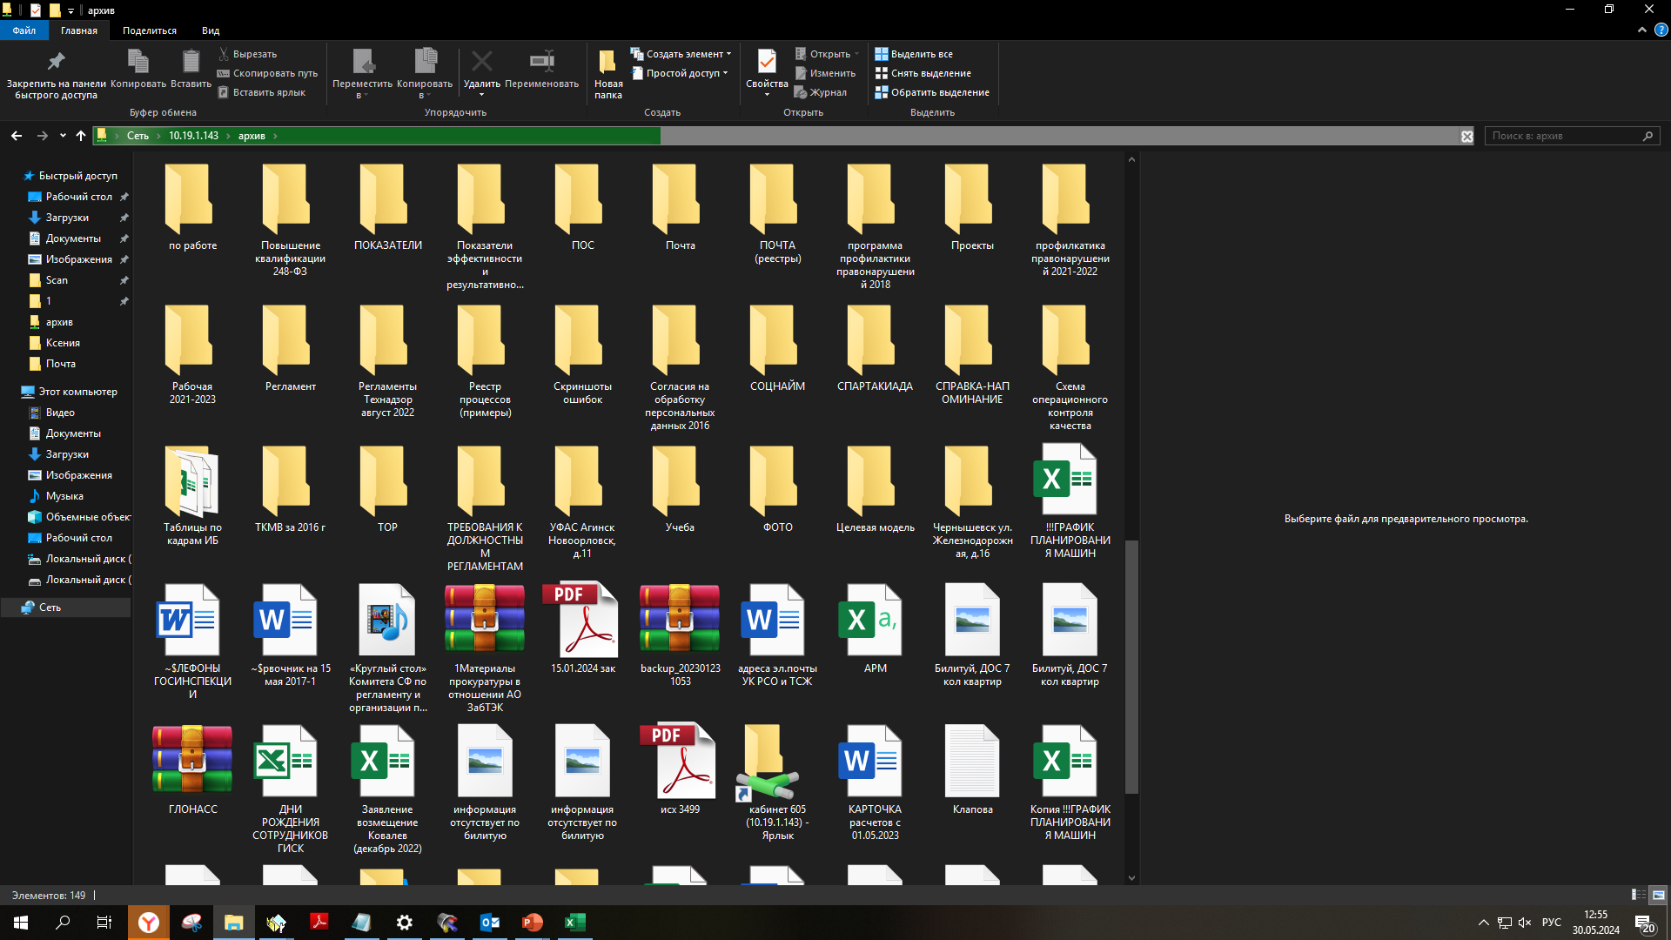
Создан График планирования машин в формате excel, размещен на сетевой папке
Сократилось время на уточнение информации о свободных машинах с 3- 120 минут до 2-10 минут

Slide 17
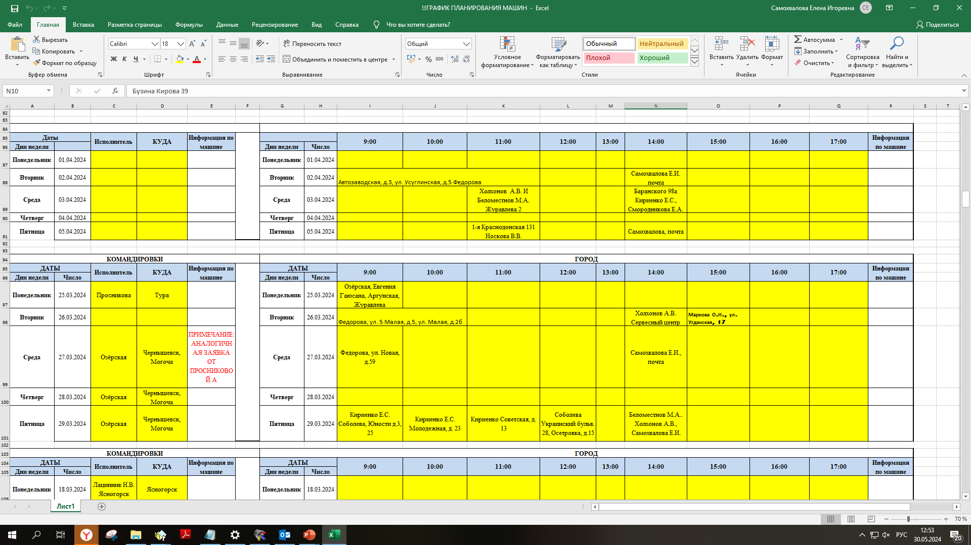
График планирования машин

Slide 18
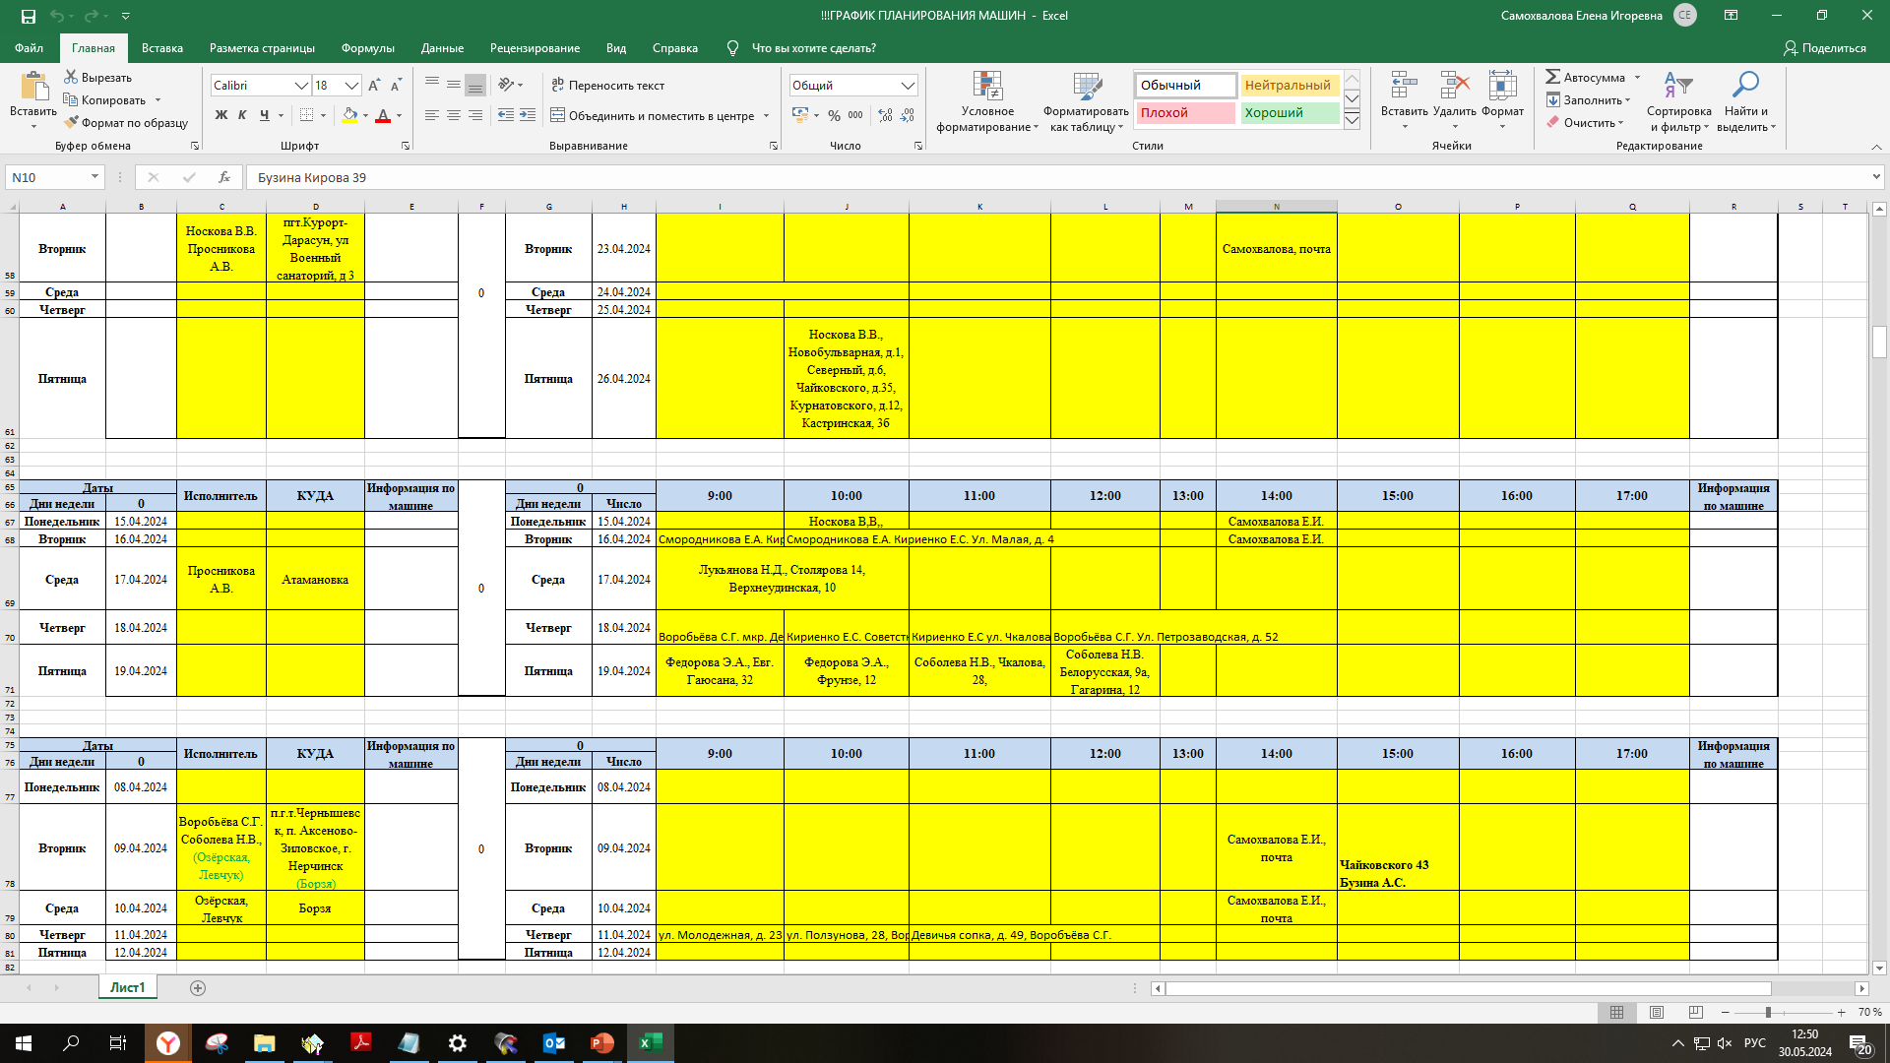
График планирования машин

Slide 19
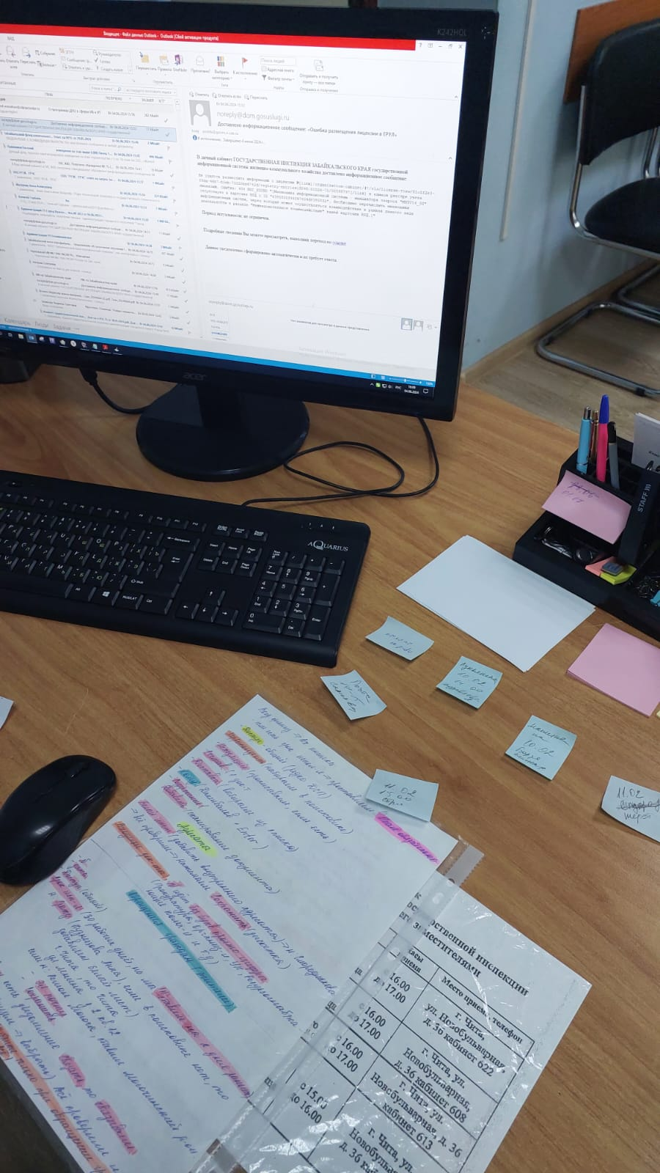
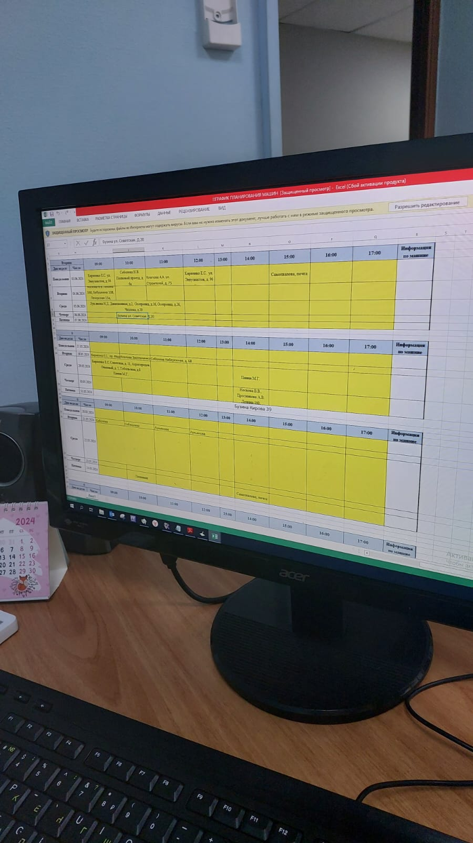
Было
Стало

Slide 20
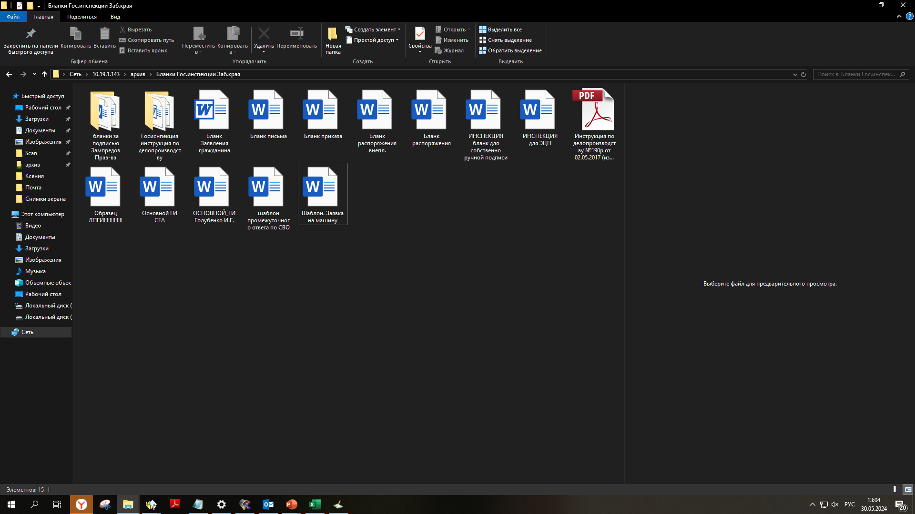
Создан образец бланка заявки на транспорт
Сократилось время на оформление проекта с
50-155 минут до 30-90 минут

Slide 21
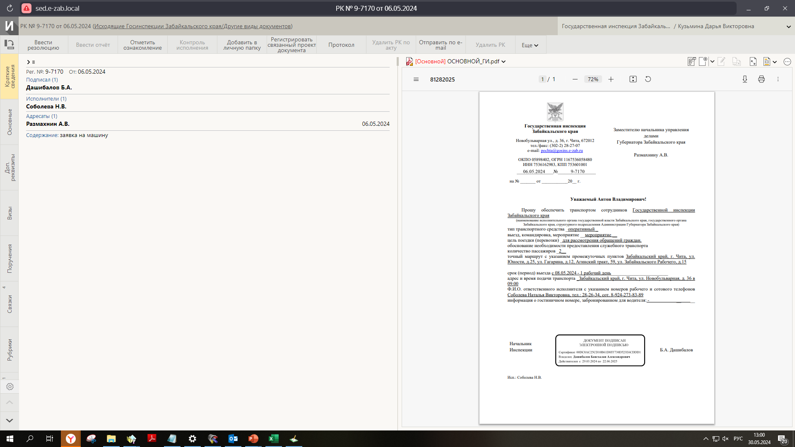

Slide 22
Направлено письмо в Администрацию Губернатора Забайкальского края с предложением по созданию межведомственного сетевого документа

Slide 23
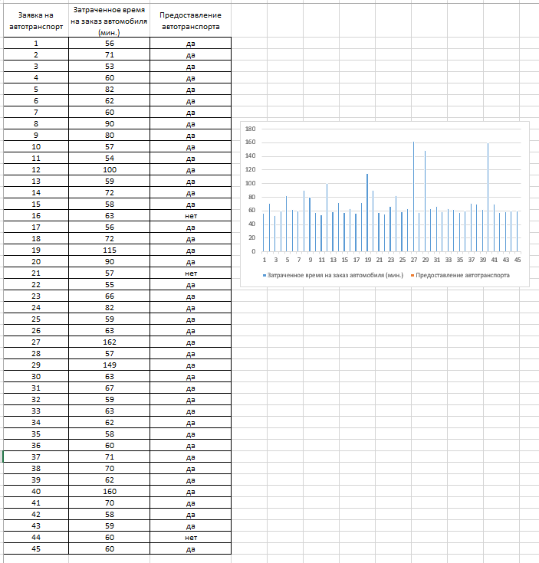
Мониторинг устойчивости

Slide 24
Количество отказов

Slide 25
Достижение показателей
Наименование показателя | Текущий | Целевой | Фактический | Эффективность, %
Затраченное время на заказ автомобиля (минуты) | 86–423 | 55 - 187 | 53-162 | 103, 23
Выполнение плана мероприятий составило 100 %
Эффективность по проекту – 103,23 %

Slide 26
Спасибо
за внимание!
Кузьмина Дарья Викторовна
Заместитель начальника отдела организационного, документационного обеспечения и информатизации
Ёжинова Ксения Олеговна
Инженер отдела организационного, документационного обеспечения и информатизации
04.06.2024

